Slide 1
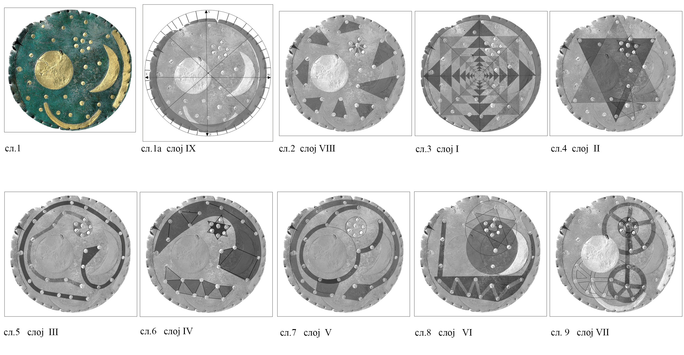
Nebra Disc и једно могуће анагогијско раслојавање симболичких структура представе на лицу диска Nebra Disc и његови слојеви :

Slide 2
Аналогије Диску из Небре и његовим слојевима

Slide 3
Слојеви Nebra Disca: IX-VIII, I-VII и њихово именовање

